Slide 1
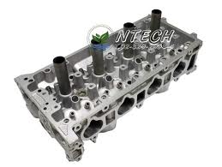
หลักการถอดประกอบฝาสูบเครื่องยนต์

Slide 2
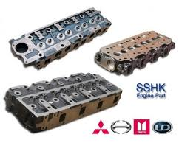
ฝาสูบ (ฝาครอบกระบอกสูบ) เป็นที่สำหรับห้องเผาไหม้และกลไกวาล์วต่าง ๆ

Slide 3
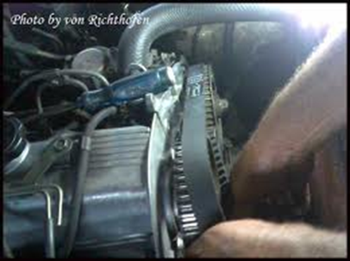
ลำดับขั้นตอนในการปฏิบัติงาน
1. เตรียมเครื่องมือ – วัสดุ และอุปกรณ์
2. ถ่ายน้ำมันหล่อเย็นออกจากหม้อน้ำ
3. ถอดสายพานไทม์มิ่ง

Slide 4
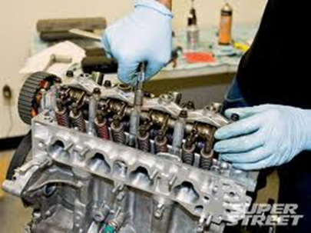
4. ถอดฝาครอบลิ้นออกจากฝาสูบ
5. ถอดเพลาลูกเบี้ยวออกจากฝาสูบ

Slide 5
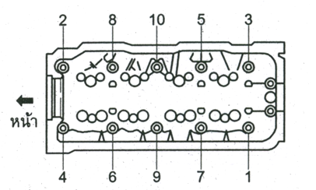
2. ตรวจสภาพสายรัดท่อน้ำ
6. ถอดท่อร่วมไอดีไอเสียและปะเก็นออกจากฝาสูบ
7. ถอดฝาสูบ
- คลายและถอดโบล์ทออกที่ละน้อย เท่า ๆ กัน หลายครั้งตามลำดับดังแสดงในรูป

Slide 6
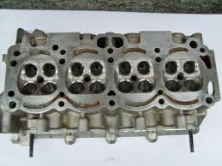
8. ถอดฝาสูบถ้าติดให้ใช้ค้อนหัวอ่อนขนาดค่อนข้างใหญ่ หรือ ใช้ท่อนไม้ตอกฝาสูบขึ้น อย่าใช้เครื่องมือของมีคมหรือมีดปลายแหลมตอกฝาสูบ
-ความเสียหายจะเกิดขึ้นกับฝาสูบหรือเสื้อสูบ

Slide 7
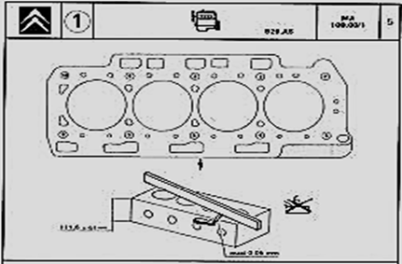
การเตรียมฝาสูบ
1.ทำความสะอาดเขม่าและเศษของประเก็น
-หน้าสัมผัสของฝาสูบและหน้าเผาไหม้
-หน้าสัมผัสของเสื้อสูบ
2.ทำความสะอาดคราบน้ำมัน น้ำและสิ่งสกปรกต่างๆ ออกจากฝาสูบและรูเกลียวเสื้อสูบ
3.ตรวจหน้าสัมผัสของฝาสูบ เพื่อดูความโก่งหรือการบิดตัว โดยใช้บรรทัดเหล็กและฟิลเลอร์เกจ
-ตรวจการเป็นร่องและรอยต่างๆ
4.ตรวจหัวสตัดหรือสลัก และ ตรวจสภาพของเกลียว

Slide 8
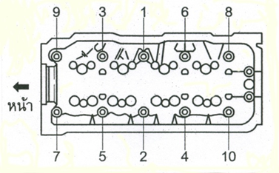
การประกอบฝาสูบเครื่องยนต์
ข้อเสนอแนะ
- การขันโบล์ทปะกับแบริ่งเพลาลูกเบี้ยว และโบล์ทของฝาสูบให้ขันเริ่มจากข้างในออกมาข้างนอก หรือขันเข้าที่ละน้อยหลาย ๆ ครั้ง ตามลำดับ
- เมื่อขันโบล์ทเข้าทุกตัวแล้ว ให้ใช้ประแจปอนด์ขันซ้ำอีกที ตามค่าแรงขันที่กำหนดในคู่มือ หรือขันเข้าไปอีก 90 องศา ตามลำดับ

Slide 9
- การจัดวางสูบที่ 1 ให้อยู่ที่ศูนย์ตายบนในจังหวะอัด
- จัดเรียงลิ้น สปริง แหวนรองสปริง และบ่ารองสปริงให้ถูกต้องตามลำดับ
- ตำแหน่งเพลาข้อเหวี่ยงโดยกานวัดเครื่องหมายจังหวะการฉีดน้ำมันเชื้อเพลิงของเฟืองไทม์มิ่ง เพลาข้อเหวี่ยงให้ตรงกับเปลือกสายพานไทม์มิ่ง โดยการใช้โบล์ทยึดพูลเลย์ เพลาข้อเหวี่ยงหมุนไปได้

Slide 10
ข้อแนะนำ
- ควรเติมน้ำมันหล่อลื่นลงไปในเครื่องยนต์แล้วสตาร์ทเครื่องให้ติด เพื่อตรวจวัดระดับน้ำมันเครื่อง
- ควรเติมน้ำสะอาดลงไปในหม้อน้ำให้ได้ระดับ

